Slide 1

CS224w
CH1: Machine Learning for Graphs
CH2: Traditional Methods for ML on Graphs
Presenter: Jaeyoung Cheong

Slide 2
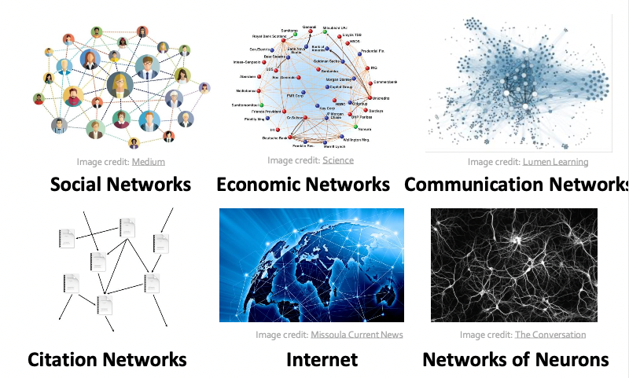
1. Machine Learning with Graphs
• 실생활에서 얻을 수 있는 여러 종류의 그래프 데이터가 있다
• Q) 이들 같은 네트워크(그래프)로부터 관계 구조 정보를 얻으면 예측에 도움이 될까?
• Ans) Complex domains have a rich relational structure, which can be represented as a relational graph

Slide 3
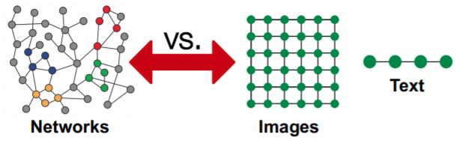
1. Machine Learning with Graphs
그래프 데이터는 기존에 ML/DL에서 사용해오던 데이터와 다르다!
Image, Text, Audio 등은 모두 격자 위에서 표현되어지는 (유클리드 공간 위에서 표현되어지는) 종류의 데이터다.
하지만 그래프는 그렇지 않다. 이것은 격자 위에서, 유클리드 공간 위에서 표현되어지는 그런 종류의 데이터가 아니다. 즉, 비유클리드 공간 위에서 표현되어질 수 있다.

Slide 4
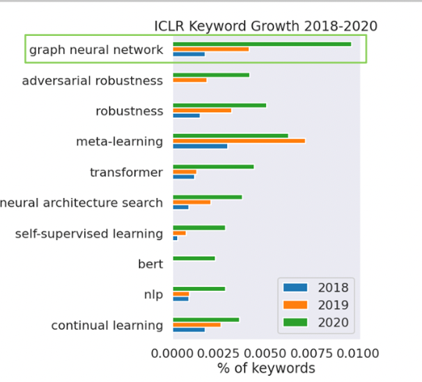
1. Machine Learning with Graphs
GNN은 학계에서도 Trendy 하다 !

Slide 5
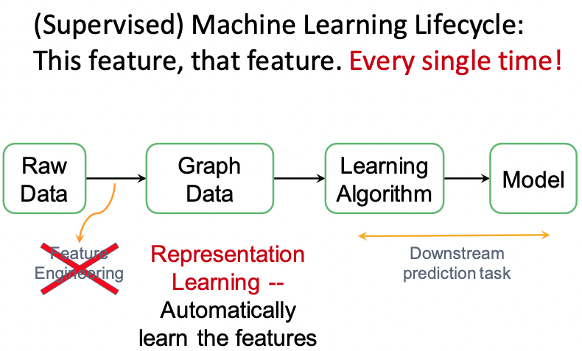
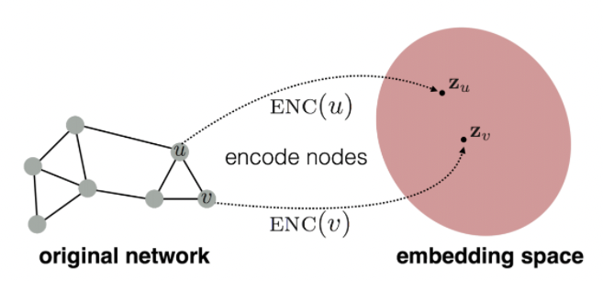
1. Machine Learning with Graphs
Graph 데이터로 Represenation Learning을 하려면 어떻게 Raw-graph data를 전처리해야 할까 ?_?
즉, 어떻게 node, edge로 구성된 그래프를 function을 통해 embedding space로 사상시킬 수 있을까 ?

Slide 6
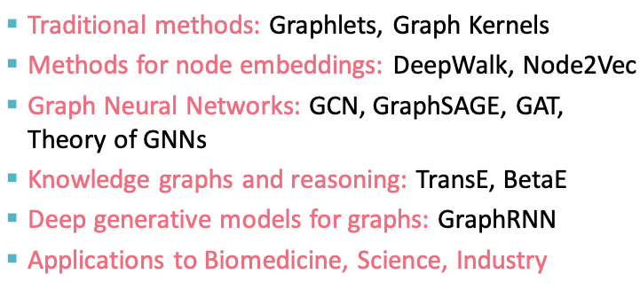
1. Machine Learning with Graphs
우리는 cs224w에서 위의 주제를 다룬다. 이 강좌에서는 크게 Graph를 다루는 전통 방법, GNN, GNN의 응용을 다룬다.

Slide 7
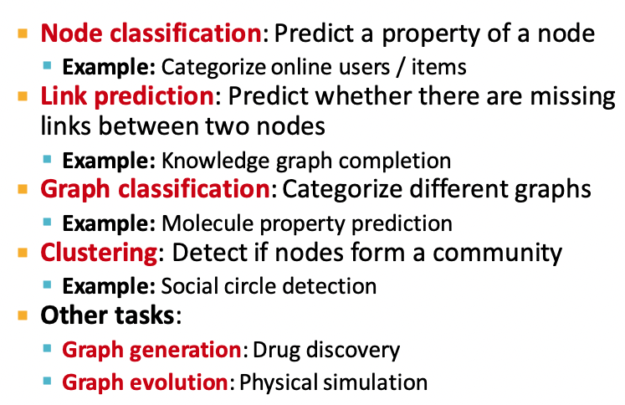
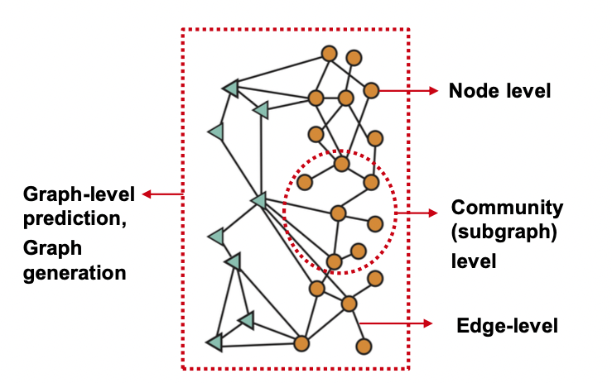
1. Machine Learning with Graphs
GNN을 이용하여 수행할 수 있는 작업은 여러가지다. 이 분야도 기존 ML,DL과 마찬가지로 분류/예측/클러스터링/생성 등을 수행한다.

Slide 8
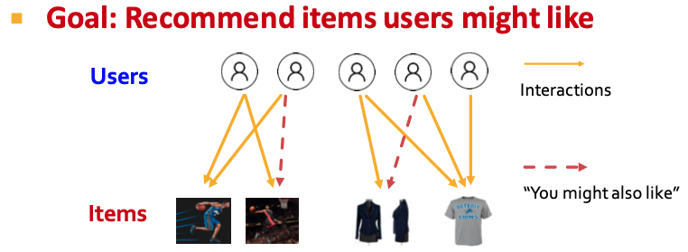
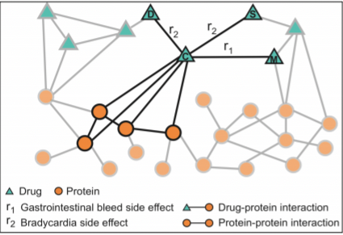
1. Machine Learning with Graphs
Edge Prediction: 사용자에게 추천할 Item이 무엇인지 예측
Edge Prediction: 약의 부작용 예측
중증, 고령 환자는 한 번에 많은 양의 약을 복용한다. 하지만 이렇게 다량의 약을 한 번에 복용하는 것은 예상치 못한 부작용을 일으킬 수 있다. 하지만 이 많은 양의 약을 여러 case에 대해 부작용이 있는지 여부를 manually 실험하기는 어렵다.
어떤 약 간의 조합이 부작용을 일으키는지를 edge 예측으로 조사

Slide 9
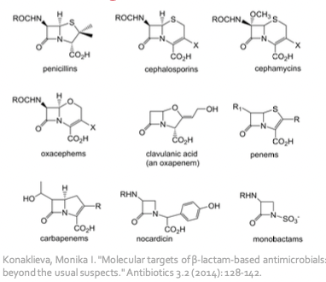
1. Machine Learning with Graphs
Graph Generation: 신약 개발
분자는 원자 간 결합으로 이루어져 있는데, 이것이 그래프 형태
원하는 효과를 가진 약, 현재 약의 보강을 위해 연구되고 있음

Slide 10
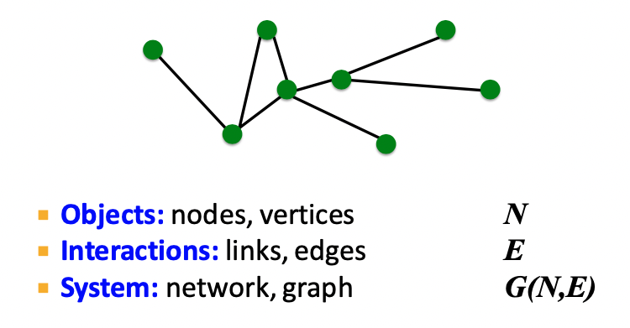
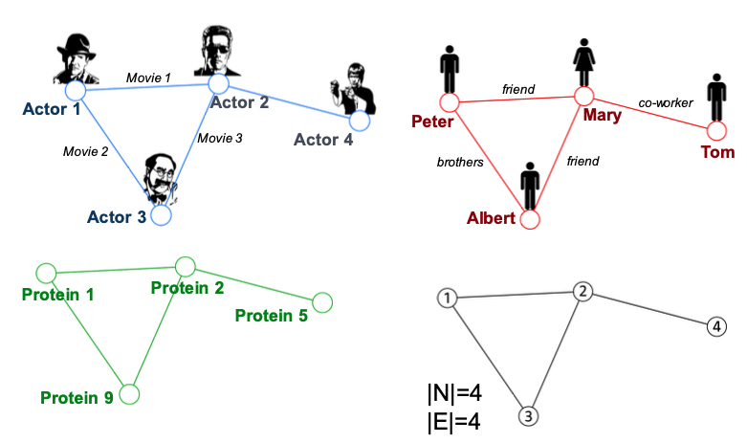
1. Machine Learning with Graphs
• 일반적으로 그래프는 이와 같이 node, link로 구성된다.
• 실세계 그래프 데이터는 이 같이 이론적인 그래프로 표현되어질 수 있다.

Slide 11
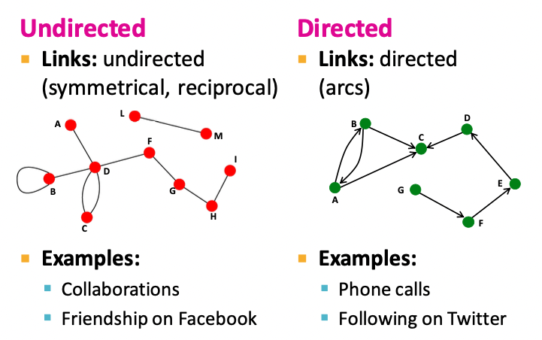
1. Machine Learning with Graphs
그래프는 여러 종류가 있다.
가장 단순한 형태는 무향undirected 그래프이다. 엣지에 방향성이 없다.
반면에, 유향directed 그래프도 있다. 이것은 엣지에 방향성이 있다.

Slide 12
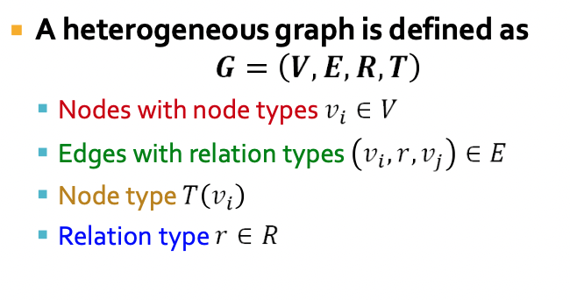
1. Machine Learning with Graphs
Heterogeneous Graph

Slide 13
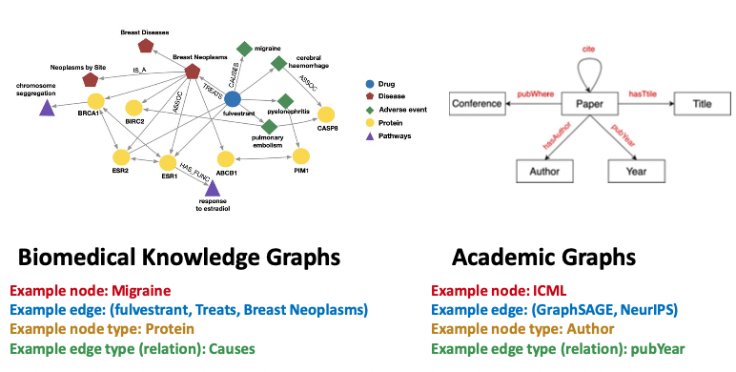
1. Machine Learning with Graphs
Heterogeneous Graph

Slide 14
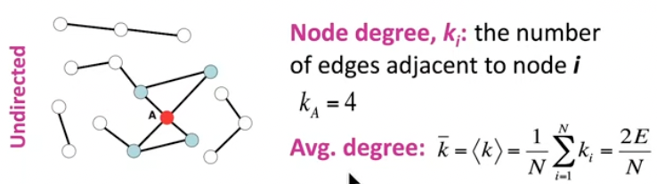
1. Machine Learning with Graphs
Node Degree
노드 차수 평균 = 2* #엣지 / #노드

Slide 15
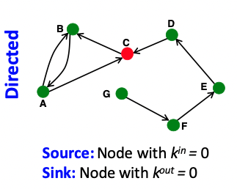
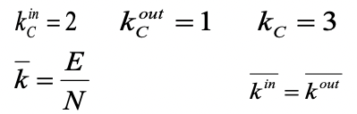
1. Machine Learning with Graphs
Node Degree

Slide 16
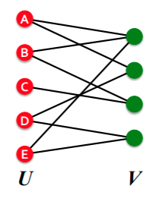
1. Machine Learning with Graphs
Bipartite Graph
Bipartite Graph는 두 노드 집합으로 나눠질 수 있는 그래프
두 노드 집합을 U와 V라고 할 때, U와 V는 서로 독립적
저자 - 논문
배우 - 영화
사용자 - 영화 (리뷰)
레시피 - 재료

Slide 17
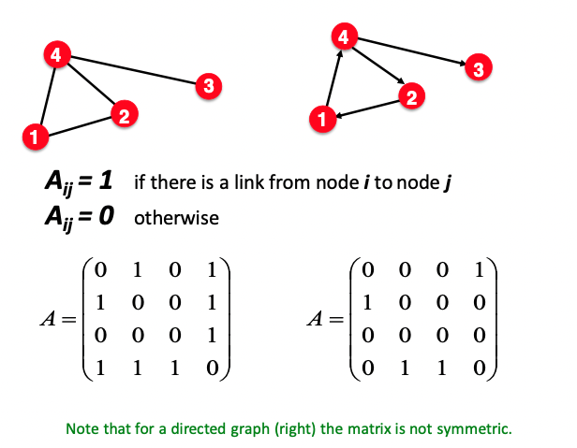
1. Machine Learning with Graphs
Adjacency Matrix
무향 그래프: $A_{ij}=A_{ji}$ >> symmetric

Slide 18
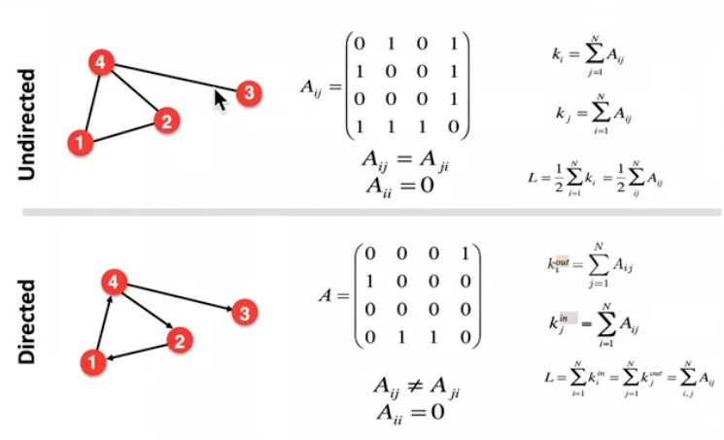
1. Machine Learning with Graphs
Adjacency Matrix
Node Degree
Node Degree
열을 기준 >> out
행을 기준 >> in

Slide 19
CH2: Traditional Methods for ML on Graphs

Slide 20
2. Traditional Methods for ML on Graphs
Node-Level Features
Node degree
Node Cetrality
Clustering Coefficient
Graphlets
Link-Level Features
Distance-based Feature
Local/Global Neighborhood Overlap
Graph-Level Features
Graphlet Kernel
WL Kernel

Slide 21
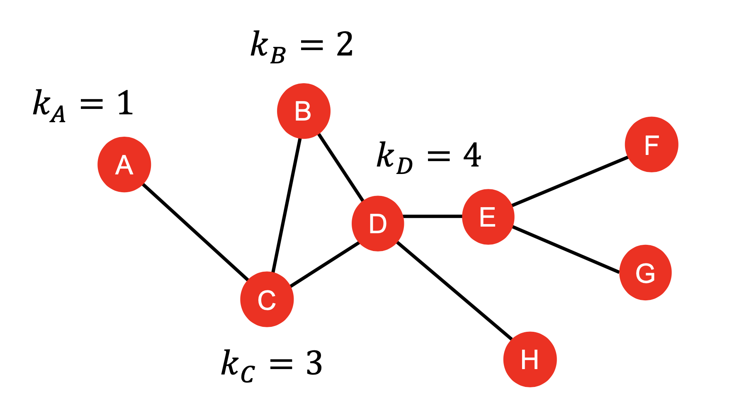
2. Traditional Methods for ML on Graphs
Node-Level Features
Node degree

Slide 22
2. Traditional Methods for Machine Learning in Graphs
• Node Degree 한계: 개별 노드의 중요성 정보를 포착할 수 없다. 이 방법은 모든 노드의 중요도는 동일함을 가정하고, 노드 간 차이는 오직 차수에 의해, 즉 몇 개의 엣지와 연결되었는지에만 의존할 뿐이다.
• Node Centrality
(1) Eigenvector Centrality
Idea: 중요한 노드한 노드와 더 많이 연결된 노드가 중요하다. (유명인사와 많이 알고 있는 사람이 중요한 사람)
• 여기서 $M(v)$ 는 이웃 노드의 집합 Analysis: - 노드 v,t가 연결된 경우, $a_{v,t}=1$. O.W = 0 - Goal: $x_{v}$ 구하기, 즉 노드 v의 고유벡터 중심성 구하기.
- $Ax=λx$ 에 대하여, A는 n,n 정방행렬인 인접행렬이고, x는 A의 고유 벡터, $λ$는 고유치일 때, $x_{v}=\frac{1}{λ}\underset{t∈G}{∑}a_{v,t}x_{t}$ 이다. - 여기서, $x_{t}$는 다른 노드 $v_{t}$에 대한 고유 벡터이다.
Use of Eigenvector Centrality to Detect Graph Isomorphism

Slide 23
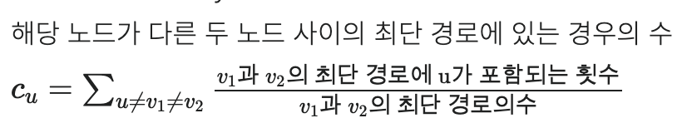
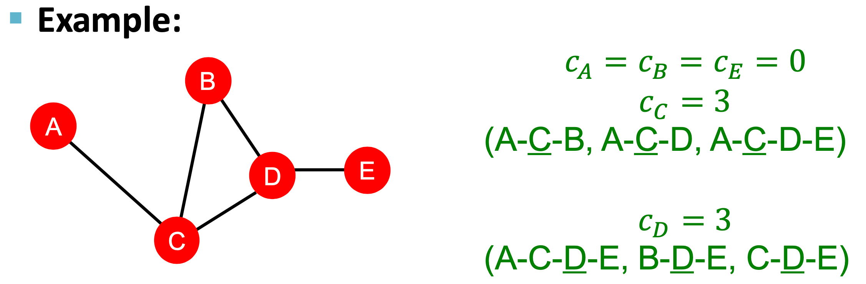
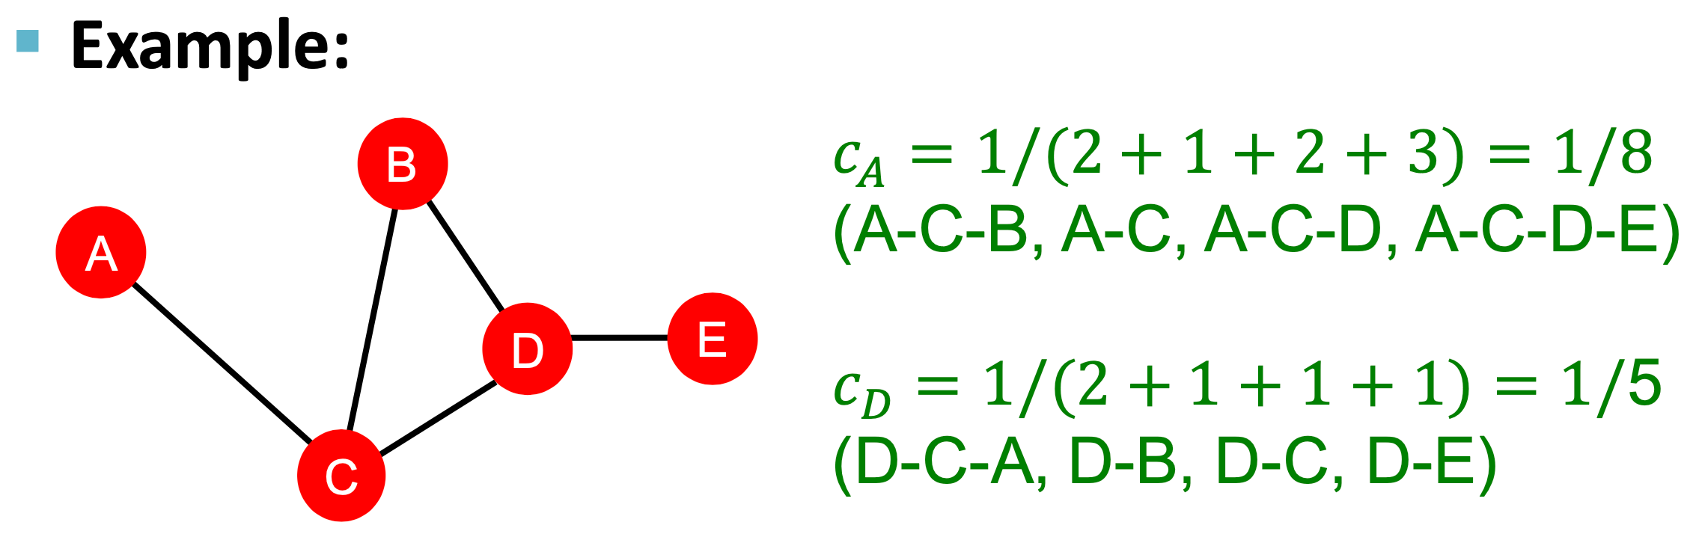
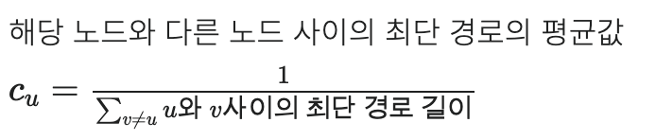
2. Traditional Methods for Machine Learning in Graphs
(2) Betweeness Centrality
• 노드 간 최단 경로를 가지고 계산된다.
(3) Closeness Centrality
• 중요한 노드일수록 다른 노드까지 도달하는 경로가 짧을 것이라는 가정
• Intuition: A도시 중요성을 구할 때, A를 제외한 도시에 사는 사람들이 다른 도시로 이동할 때 얼마나 A를 거쳐가는가? → A 노드의 중요성은 그것이 아닌 X,Y 노드에 대해 X-Y의 최단 경로에 A가 포함되는 비율로 볼 수 있다.

Slide 24
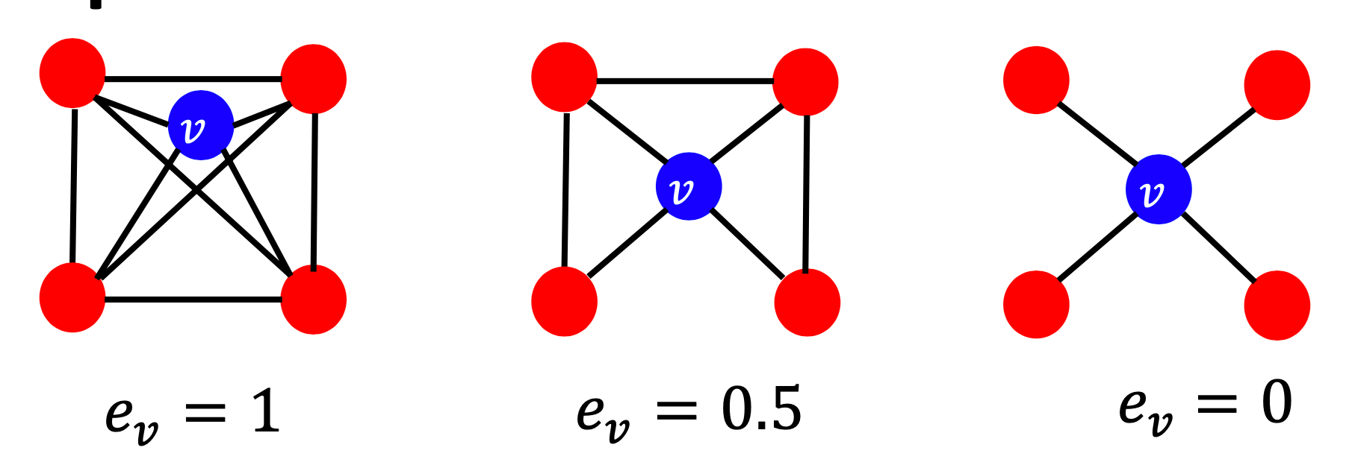
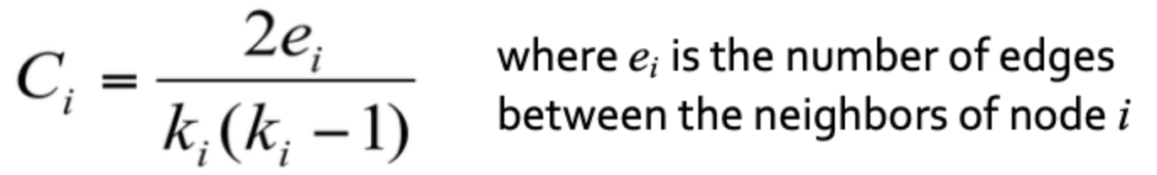
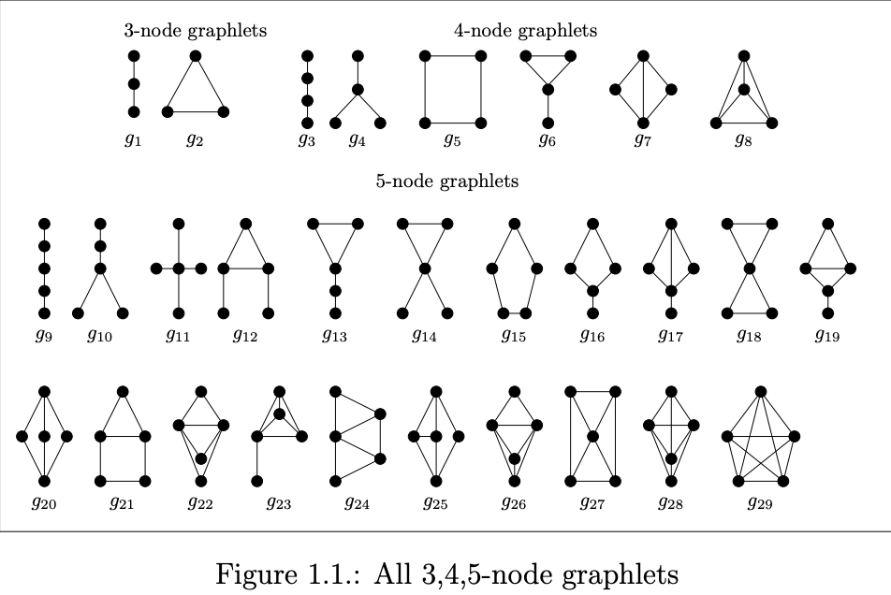
2. Traditional Methods for Machine Learning in Graphs
(3) Clustering Coefficient (결집계수)
• 결집 계수 산식
한 노드의 이웃 노드들이 얼마나 긴밀하게 연결되어 있는가를 나타낼 수 있는 척도
$k_{i}$: as the number of vertices
(4) Graphlet
Graphlets can be defined as small, connected, non-isomorphic, induced subgraphs of a large network.
We use graphlets to obtain a node-level subgraph metric
https://docs.lib.purdue.edu/cgi/viewcontent.cgi?article=2207&context=open_access_dissertations

Slide 25
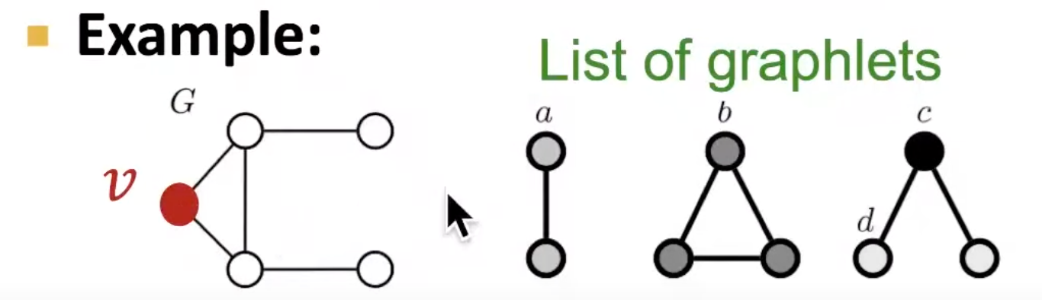
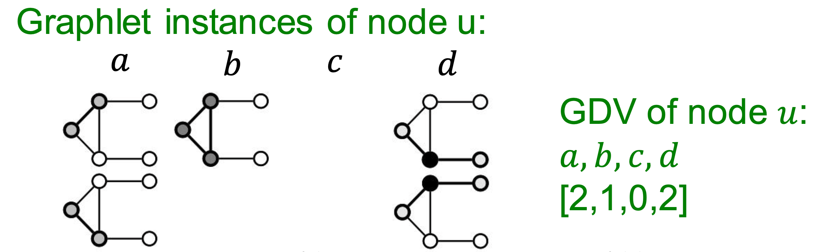
2. Traditional Methods for Machine Learning in Graphs
(5) Graplet Degree Vector (GDV)
• GDV counts #graphlet that a node touch or participates in // unclear • GDV is a count vector of graphlets rooted at that given node
• 각 orbit position에서 node의 빈도에 대한 벡터를 의미
A set of graphlet on two or three nodes
➢ 3 가지 type을 고려할 수 있다

Slide 26
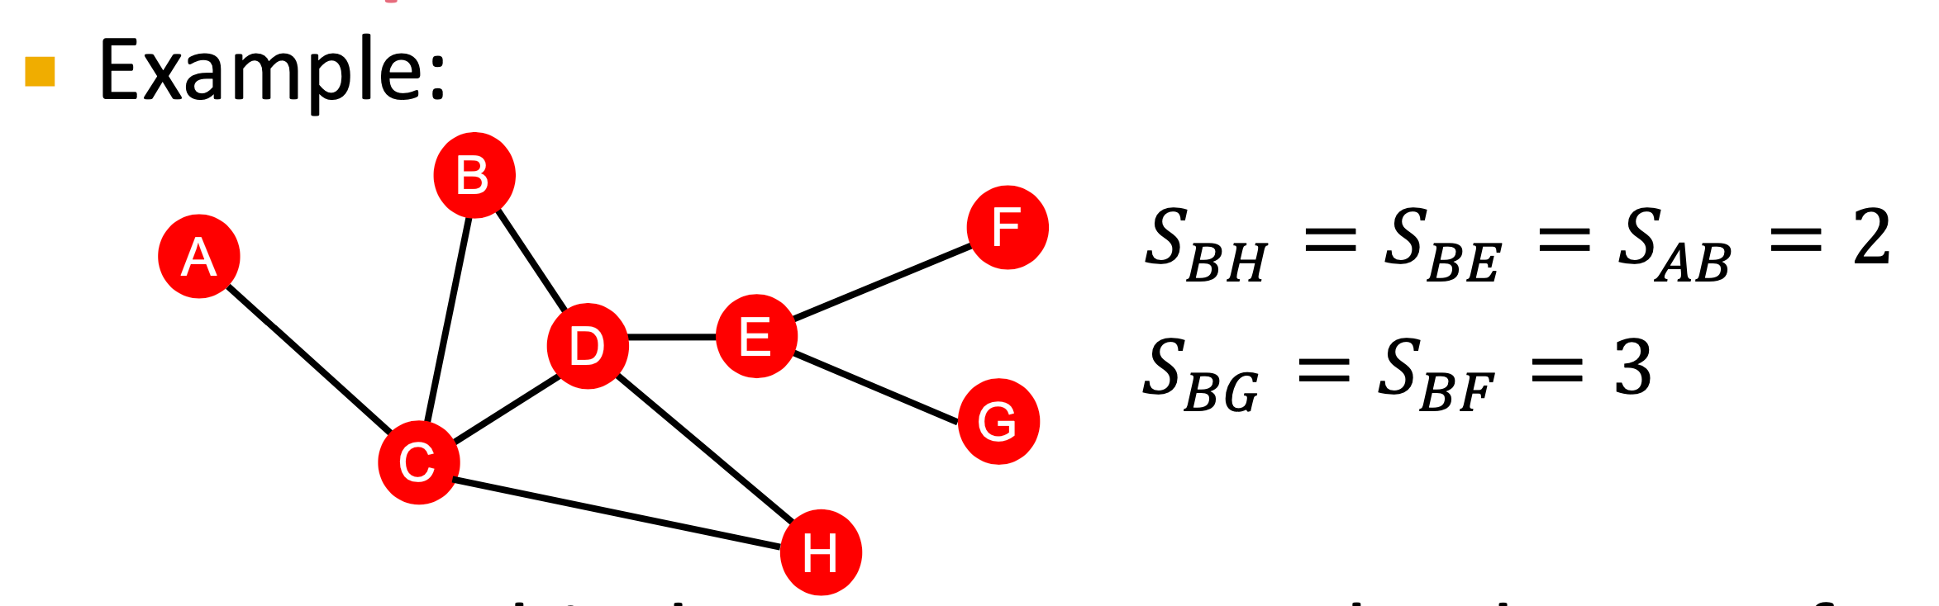
2. Traditional Methods for Machine Learning in Graphs
(6) Link-Level Features: Distance based feature
거리 기반 특징 중 하나인 Shortest path 거리를 알아보자. 이것은 가령, BH 간 연결 path 중 shortest 한 2를 특징으로서 추출하는 방법이다.
Limitation: 하지만 이 방법은 노드 간 연결 강도나 이웃 중첩 정도를 포착하지 못하는 한계가 있다.

Slide 27
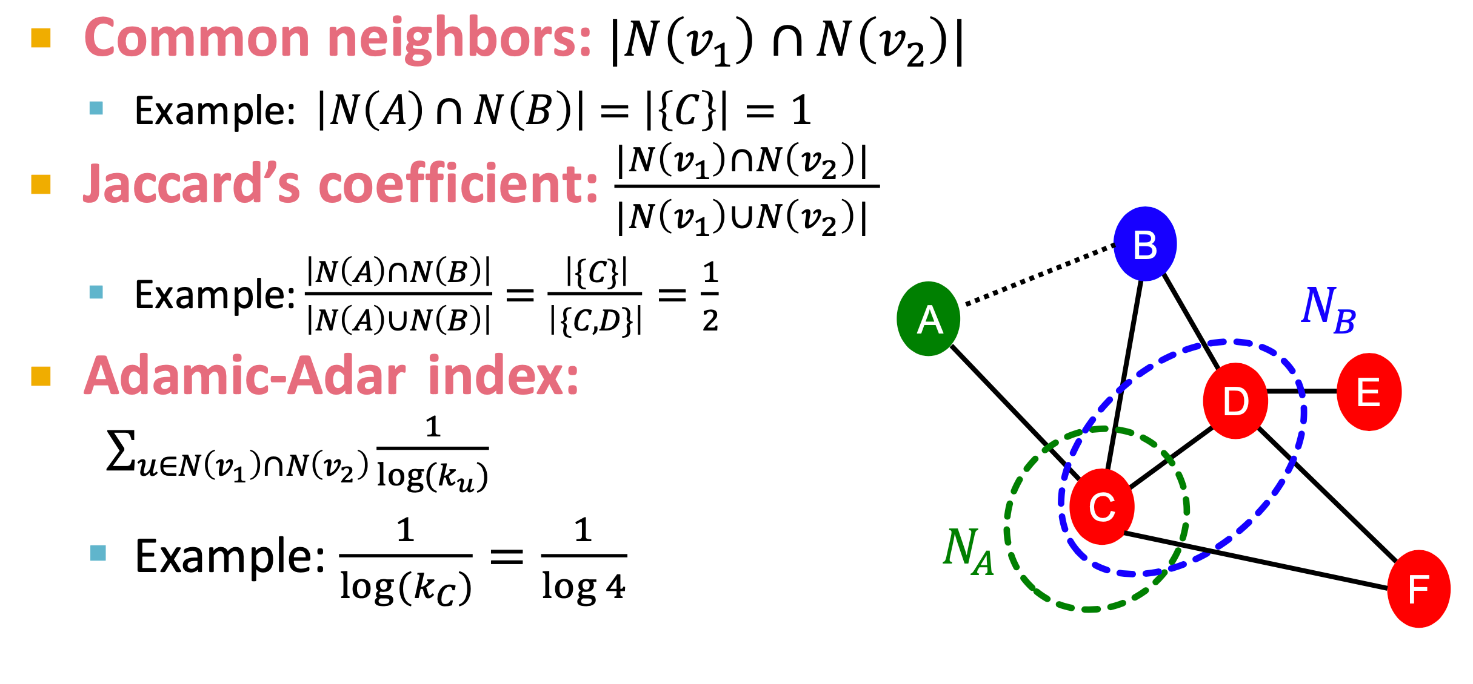
2. Traditional Methods for Machine Learning in Graphs
(7) Link-Level Features: Local neighborhood overlap
한쌍의 노드 간 공통 이웃의 개수는 몇 개인가? → local neighborhood overlap 방식으로 특징 추출
가장 단순한 방법
가장 단순한 방법 + 정규화

Slide 28
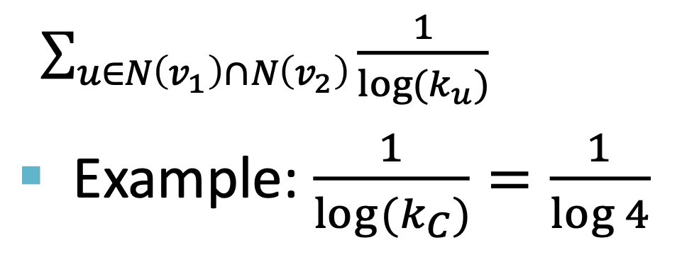
2. Traditional Methods for Machine Learning in Graphs
(8) Link-Level Features: Adamic-Adar index in Local neighborhood overlap
• Adamic-Adar index 방식은 실무에서 괜찮은 방법이고, 이것은 공유 이웃을 기반으로 노드의 근접성을 계산하는 방법이다.
• Analysis: (1) 임의의 두 노드$v1,v2$에 대하여, 그것의 이웃 집합 $N(v1),N(v2)$가 있을 때, $u∈N(v1)N(v2)$ 는 이 조건에 포함되는 노드 u 이다. (여러 개 있을 수 있음)
(2) 위 식의 $k_{u}$는 위 (1) 조건에 만족하는 u 노드의 인접 노드(이웃)의 개수이다. (3) 두 노드 v1,v2의 공통 이웃 개수 ↑ → Summation ↑ ☞ 유사도 증가
(4) u의 이웃 수 ↓ → 분모 크기 ↓ ☞ 유사도 증가
• Limitation - 두 노드의 공통 이웃이 없는 경우, 이 측정 지표는 항상 0일 것. 하지만 이것은 unacceptable. 두 노드는 미래 시점에 연결될 수도 있음

Slide 29
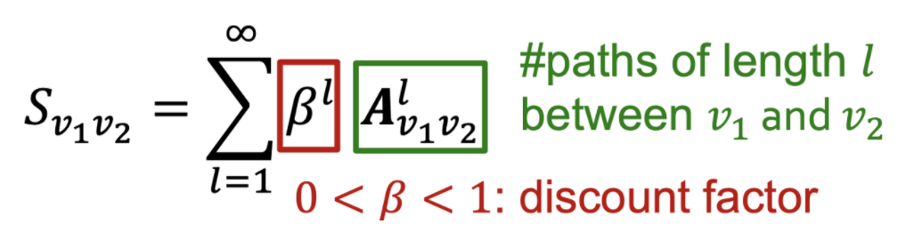
2. Traditional Methods for Machine Learning in Graphs
(9) Link-Level Features: Global neighborhood overlap
• Motivation: 앞에서 보았던 Local Neighborhood overlap 방법의 한계는 그래프 내 nodes 간 one-hop 만을 탐색하기 때문. 그러면, 임의의 노드의
two-hops 이상 거리에 있는 이웃 노드를 탐색하면 어떨까?
Katz Index
• 주어진 a pair of nodes 사이의 모든 가능한 path의 길이의 개수를 count ☞ 주어진 그래프 내의 edge를 모두 활용

Slide 30
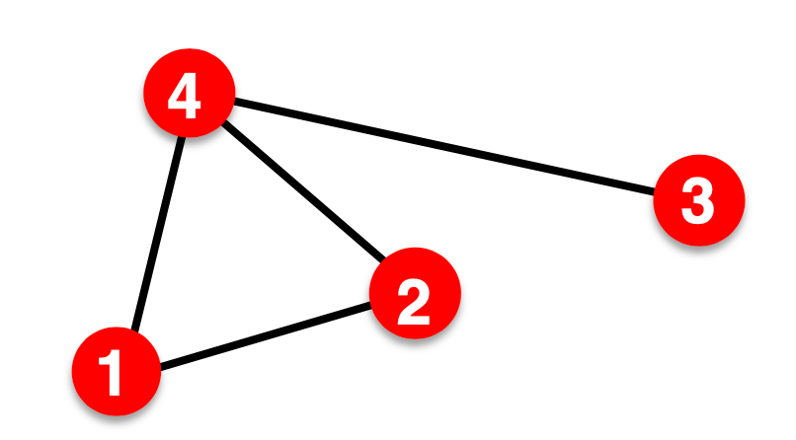
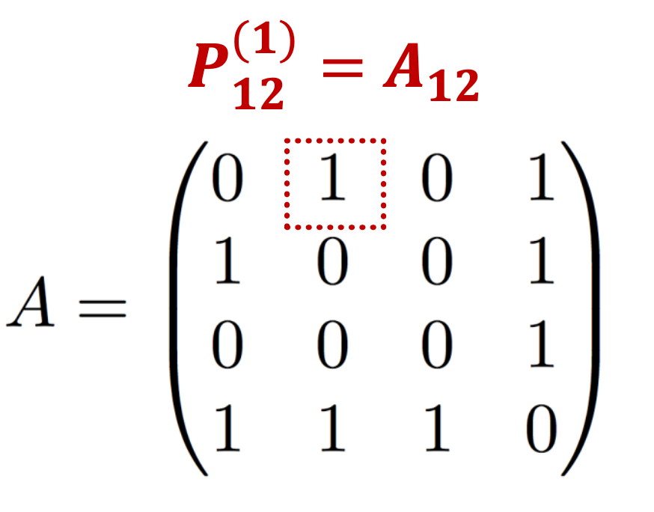
2. Traditional Methods for Machine Learning in Graphs
(9) Link-Level Features: Global neighborhood overlap
Katz Index
• 주어진 a pair of nodes 사이의 모든 가능한 path의 길이의 개수를 count ☞ 주어진 그래프 내의 edge를 모두 활용
• 그런데, 이 Katz Index를 어떻게 계산할 수 있을까? Goal: Show you $P^{1}=A^{1}$ • Adjacency Matrix 방법을 상기해보자. 임의의 두 노드 u,v에 대하여, $u∈N(v)$ 이면, $A_{uv}=1$ 이었다.
동일하게, 임의의 두 노드 u,v 사이의 path 길이를 K라고 할 때, 그 K 길이를 갖는 path의 개수를 $P_{uv}^{(K)}$ 라고 해보자.
오른쪽 예시와 같이, 모든 노드 간 path 에서 길이(K)가 1 일 때, path에 대한 adj mat는 그 아래와 같이 표현될 수 있다.
이것은 이전에 보았던 adj mat와 동일한 것이다: $(P^{k}=A^{k})$ $=(P^{1}=A^{1})$

Slide 31
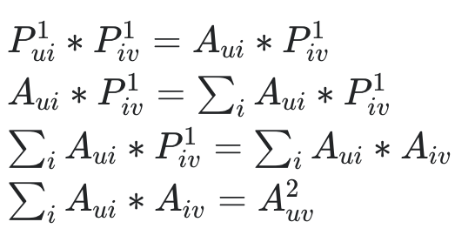
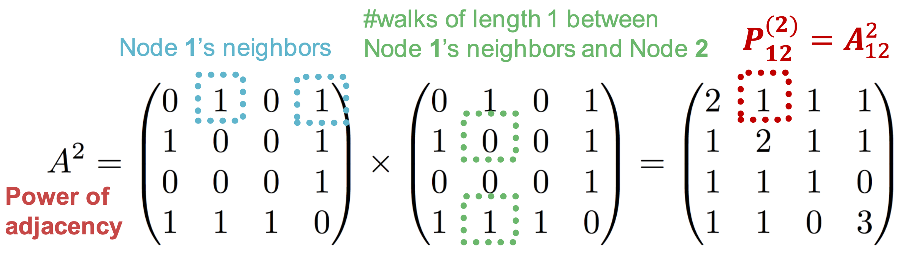
2. Traditional Methods for Machine Learning in Graphs
(9) Link-Level Features: Global neighborhood overlap
Katz Index
• 그러면, K=2 인 경우는 어떻게 구할까? (Goal: Show you $P^{2}=A^{2}$)
step1) K=1인 경우의 경로 행렬(K)을 구한다. 그런데 K=1인 경우의 경로 행렬은 K=1인 경우의 인접 행렬과 동일하다. $K^{1}=A^{1}$
step2) K=2인 경우를 구하기 위해, $A_{uv}^{2}=A_{ui}^{1}*A_{iv}^{1}$ 를 계산한다.

Slide 32
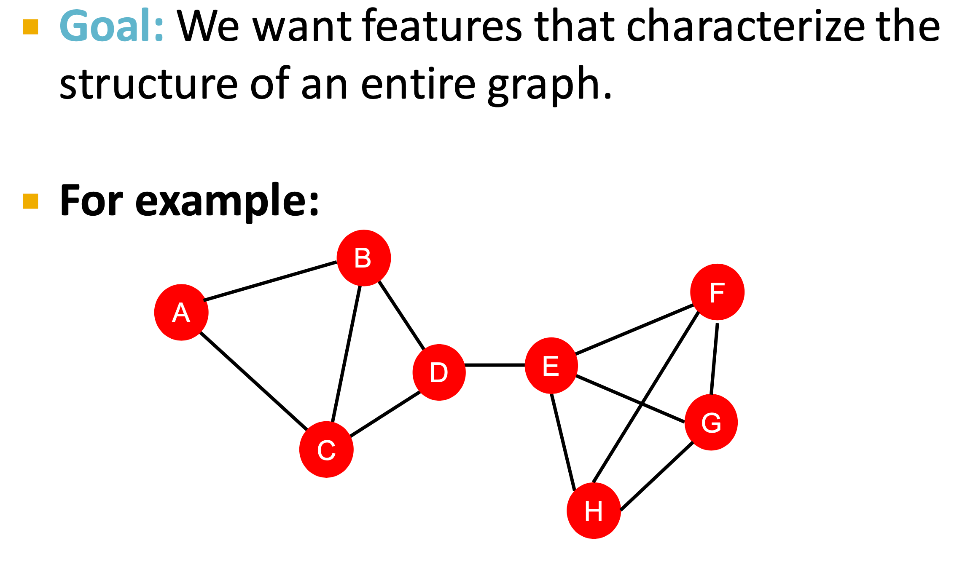
2. Traditional Methods for Machine Learning in Graphs
(10) Graph-Level Features and Graph Kernels
• 전체 그래프의 구조의 특징을 얻는 방법을 알아보자. 아래는 1 개의 엣지로 이어진 2 개의 서브 그래프다.

Slide 33
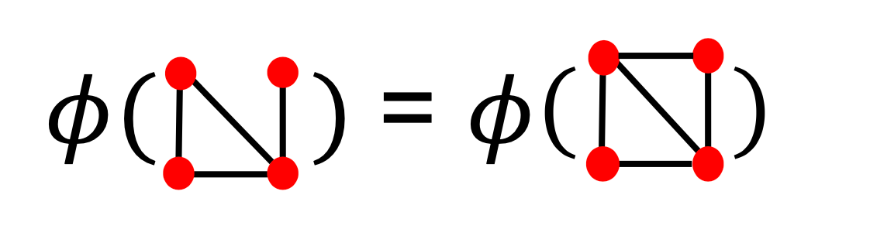
2. Traditional Methods for Machine Learning in Graphs
(10) Graph-Level Features and Graph Kernels : Graph Kernel
• Graph Kernel? Measure similarity btn two graphs
Kernel methods refer to machine learning algorithms that learn by comparing pairs of data points using particular similarity measures
• Graph Kernel의 속성
• 커널 행렬 $K=(k(G,G^{′}))_{G,G^{′}}$ 은 항상 양의 고유값을 갖는다. (semidefinite) → 대칭행렬 // K는 커널 행렬, k는 실수인 커널 값
•$∃ϕ()s.tK(G,G^{′})=ϕ(G)^{T}ϕ(G^{′})$
- $ϕ()$ is a feature representation
- firsh graph, second graph 의 dot product
• $ϕ()??$
어떻게 그래프 특징 벡터 $ϕ(G)$를 만드는가
• Bag-Of-* for a graph: NLP에서의 BoW 방법은 단순히 문서 내 words의 특징을 세는 기법을 사용했다.
• 그래프 맥락에서 * 부분을 채워넣음으로써, 다양한 방식으로 그래프 커널 함수를 만들 수 있다.
• Ex) Bag-Of-Nodes 인 경우, 그래프의 Node 개수를 통해 커널 함수를 정의할 수 있다

Slide 34
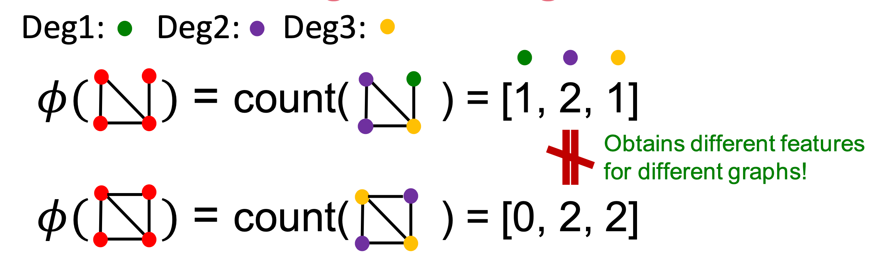
2. Traditional Methods for Machine Learning in Graphs
(10) Graph-Level Features and Graph Kernels : Graph Kernel
• $ϕ()??$
Degree를 고려하지 않은 경우
Degree를 고려한 경우

Slide 35
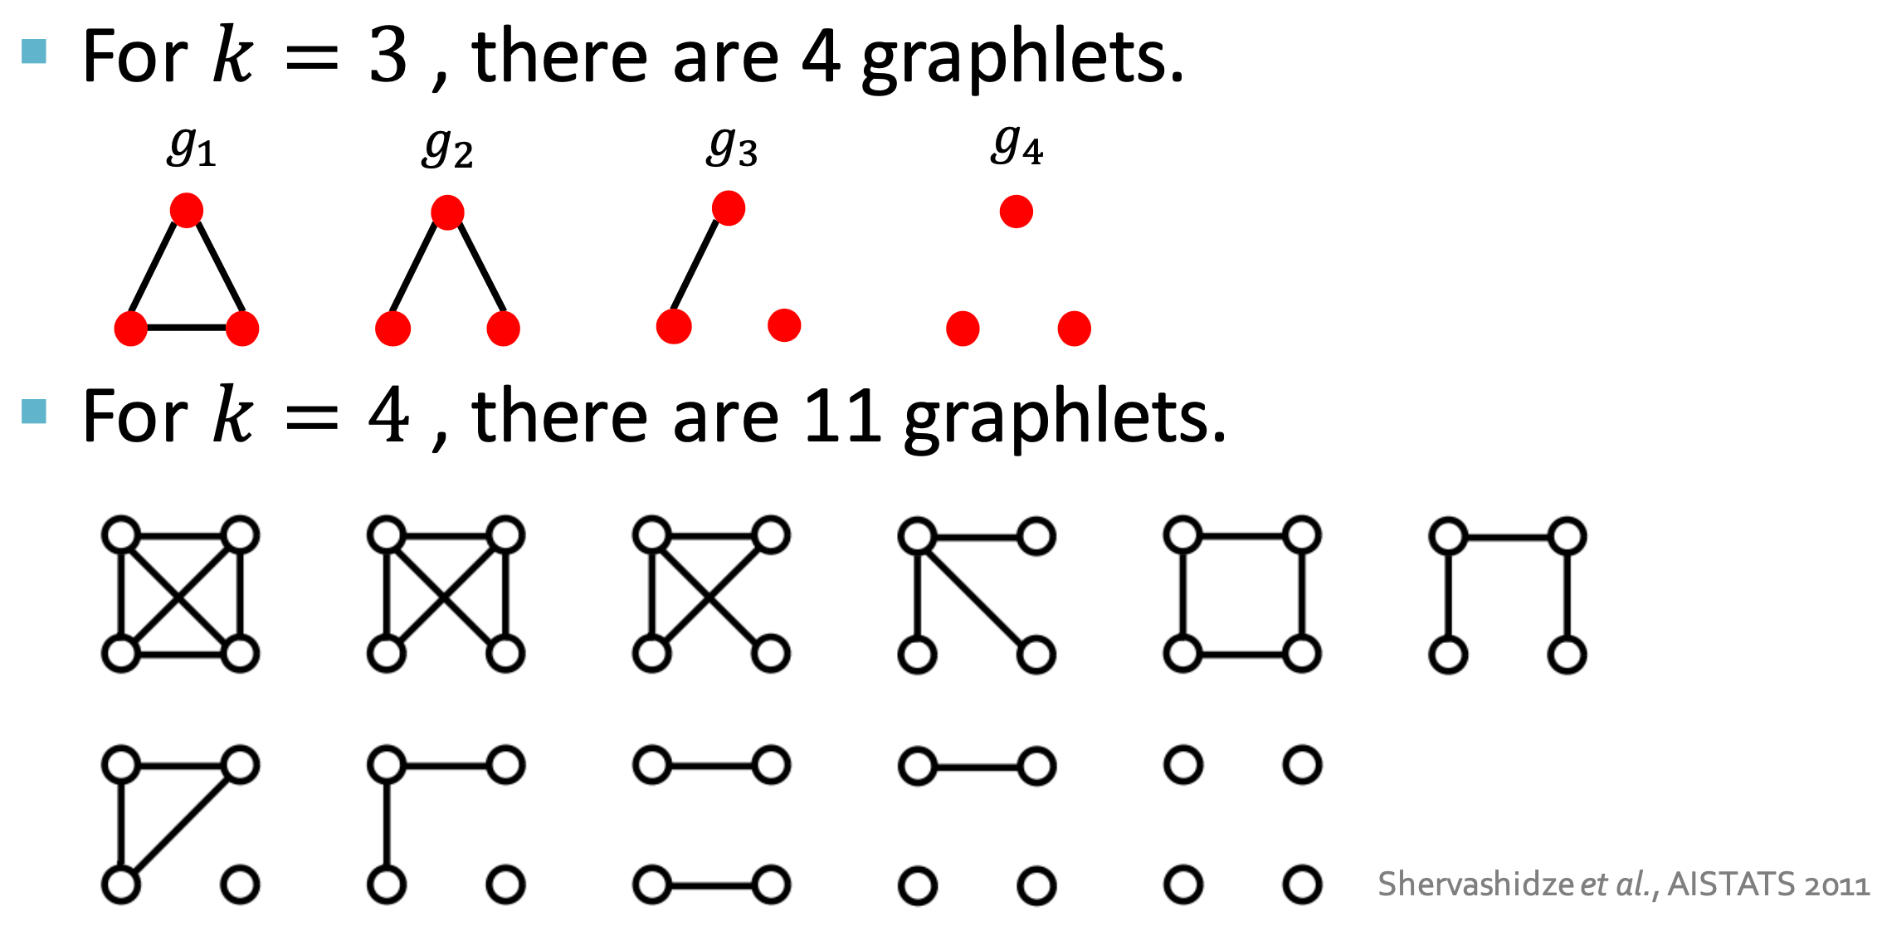
2. Traditional Methods for Machine Learning in Graphs
(11) Graph-Level Features and Graph Kernels : Graplet Kernel
• Count the number of different graphlets in a graph.
• 하지만 Graph-Level에서의 Graphlet 개념은 Node-Level 특징 추출 기법에서 본 그것과 다르다.
• 차이점 (1)
Nodes in graphlets here do not need to be connected (allows for isolated nodes)
• 차이점 (2)
The graphlets here are not rooted.

Slide 36
2. Traditional Methods for Machine Learning in Graphs
(11) Graph-Level Features and Graph Kernels : Graplet Kernel
• Count the number of different graphlets in a graph.
• 하지만 Graph-Level에서의 Graphlet 개념은 Node-Level 특징 추출 기법에서 본 그것과 다르다.
• 차이점 (1)
Nodes in graphlets here do not need to be connected (allows for isolated nodes)
• 차이점 (2)
The graphlets here are not rooted.

Slide 37
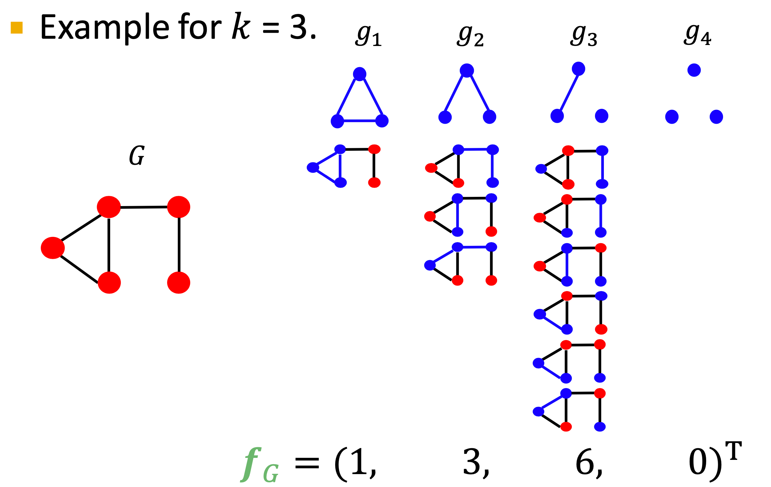
2. Traditional Methods for Machine Learning in Graphs
(11) Graph-Level Features and Graph Kernels : Graplet Kernel
• Graphlet Features
- Given graph $G$
- Graphlet List $G_{k}$ = $(g1,g2...g_{nk})$
- Graphlet Count Vector $f_{G}∈R^{n_{k}}$
- $f_{G}=$ #$g_{i}$ in G (Graphlet 개수)
Limitation: Counting graphlets is too expensive!

